Slide 1
基础设施事件管理流程培训
培训讲师：
培训日期：

Slide 2
01
培训目标及培训要求
02
UPS日常维护检查
03
UPS季度维护检查

Slide 3
培训目标及培训要求
培训目标：
本课程针对润泽科技数据中心IDC部门运维团队人员进行，旨在使相关人员掌握维护检查的相关步骤及维护过程中的安全注意事项等内容，以进一步提高润泽科技数据中心运维人员操作水平。
培训目标：
参训人员需要掌握维护的相关操作步骤，安全注意事项等内容，确保操作人员熟知熟会。

Slide 4
01
培训目标及培训要求
02
UPS日常维护检查
03
UPS季度维护检查

Slide 5
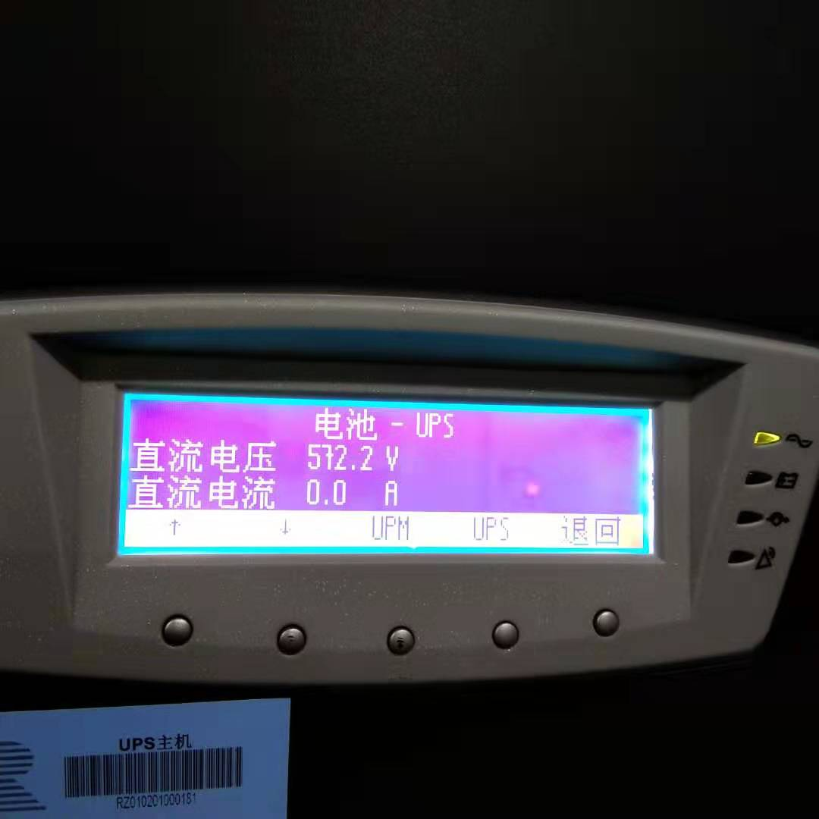
UPS日常维护检查
序号 | 状态指示及报警信息检查
1 | 检查UPS系统工作状态是否处于主路逆变模式；
2 | 查看系统当前无异常告警信息；
3 | 查看系统有无新的历史告警信息，并记录； （只记录当季度的信息）

Slide 6
UPS日常维护检查
序号 | 设备外观及运行状态检查
1 | 检查设备指示灯、显示屏、按键等无缺失、破损；
2 | 检查显示屏基本功能正常，无异常情况； （各数据检测界面、报警信息界面可正常显示数据）
3 | 设备表面无划痕、油污、变形、锈蚀等情况；
4 | 检查设备标识无破损、模糊、脱落情况；

Slide 7
UPS日常维护检查
序号 | 运行环境检查
1 | 使用温湿度计测量机房环境温、湿度； （UPS机房环境温度：10℃到30℃；UPS机房环境湿度：10%到90%；电池室环境温度：15℃到25℃；电池是环境湿度：10%到90%）
2 | 检查确认设备周边无杂物堆放，无易燃易爆物品，机房保持干净整洁；
3 | 检查机房内部没有异响、异味、孔洞、漏水等情况；
4 | 设备周围没有影响设备操作的杂物。

Slide 8
01
培训目标及培训要求
02
UPS日常维护检查
03
UPS季度维护检查

Slide 9
UPS季度维护检查
序号 | 准备工作及回退计划
1 | 经过相关领导及部门的变更审批流程；
2 | 通报基础设施监控室值班人员；
3 | 穿戴必备的个人防护用品，相关技术措施已准备完毕，维护工作应至少2人配合进行，互相监护；
4 | MOP程序文档及维护记录表；
5 | 手动工具类，包括绝缘螺丝批组1套、扳手组1套、套筒组1套、手钳组1套；
6 | 卫生清洁工具，包括真空吸尘器1台、除尘毛刷1个、干抹布若干；
7 | 检测仪器仪表，包括温湿度计1个、万用表1个；
8 | 安全防护用品，包括长袖纯棉工作服、护目镜、安全鞋；
9 | 维护作业过程中若发生异常，不可强行操作，应立即停止操作，对设备问题进行讨论、判定，采取恢复回退操作或隔离措施，待查明问题并修复完成后方可继续按照标准操作程序进行操作。

Slide 10
UPS季度维护检查
序号 | 运行环境检查
1 | 确认设备编号，明确维护对象；
2 | 使用温湿度计测量机房环境温、湿度； （UPS机房环境温度：10℃到30℃；UPS机房环境湿度：10%到90%；电池室环境温度：15℃到25℃；电池是环境湿度：10%到90%）
3 | 检查确认设备周边无杂物堆放，无易燃易爆物品，机房保持干净整洁；
4 | 检查机房内部没有异响、异味、孔洞、漏水等情况；
5 | 设备周围没有影响设备操作的杂物。

Slide 11
UPS季度维护检查
序号 | 设备外观及运行状态检查
1 | 检查设备指示灯、显示屏、按键等无缺失、破损；
2 | 检查显示屏基本功能正常，无异常情况； （各数据检测界面、报警信息界面可正常显示数据）
3 | 设备表面无划痕、油污、变形、锈蚀等情况；
4 | 检查设备标识无破损、模糊、脱落情况；

Slide 12
UPS季度维护检查
序号 | 状态指示及报警信息检查
1 | 检查UPS系统工作状态是否处于主路逆变模式；
2 | 查看系统当前无异常告警信息；
3 | 查看系统有无新的历史告警信息；

Slide 13
UPS季度维护检查
序号 | 设备接地检查
1 | 检查设备外壳、柜门等所有金属部位保护接地是否紧固、有效；
2 | 检查设备输入、输出回路地线连接是否紧固、有效；

Slide 14
UPS季度维护检查
序号 | 运行参数检测
1 | 在UPS系统LCD显示屏检视系统当前输入电源线电压情况； （0.4KV三相线电压国标允许拨动范围342V—418V，UPS工作范围290V—498V）
2 | 在UPS系统LCD显示屏检视系统当前输入电源频率情况； （电网输入允许拨动频率范围49Hz—51Hz，UPS工作范围45Hz—65Hz）
3 | 在UPS系统输入配电柜端测量检视系统输入电源电流情况，三相电流平衡；
4 | 在UPS系统LCD显示屏检视系统当前充电器充电电压及状态；
5 | 在UPS系统LCD显示屏检视系统当前输出电源线电压情况； （A级机房供电电压拨动范围369V—391V）
6 | 在UPS系统LCD显示屏检视系统当前输出电源频率情况； （A级机房供电频率允许拨动49.5Hz—50.5Hz）
7 | 在UPS系统LCD显示屏检视系统当前输出电源电流情况，三相电流平衡，不大于冗余负载限值；

Slide 15
UPS季度维护检查
序号 | 设备温升测试
1 | 使用红外成像仪/点温仪，通过UPS栅网，检查内部电气接点、铜排温升情况；
2 | 使用红外成像仪/点温仪，通过UPS栅网，检查内部电容温升情况；
3 | 使用红外成像仪/点温仪，通过UPS栅网，检查内部电感、变压器温升情况；

Slide 16
UPS季度维护检查
序号 | 设备表面卫生清洁
1 | 使用干抹布对设备表面进行卫生清洁工作，无明显灰尘。
2 | 维护完毕，清理恢复现场。

Slide 17
UPS季度维护检查
序号 | 厂家季度巡检
1 | 检查UPS机组运行状态。
2 | 导出UPS记住运行数据信息。
3 | 检查UPS运行环境正常。
4 | 检查UPS机组监控面板正常。
5 | 检查UPS机组配电情况正常。
6 | UPS性能检查

Slide 18
UPS季度维护检查
厂家季度巡检要求：
要求进入管制区域，严格执行公司规章制度。
对公司信息应保密，未得到公司同意禁止向外泄露。
要求巡检过程，禁止触动未授权设备。
巡检过程中不得由于个人原因对设备误操作，厂家人员若有误操作现象应及时制止，并由厂家承担一切后果。
厂家工程师巡检完毕应提交巡检记录及巡检报告，并要求双方签字确认。

